Slide 1
자율주행 시뮬레이터
Lka/bca 로직셀(예정)
변성환 연구원

Slide 2

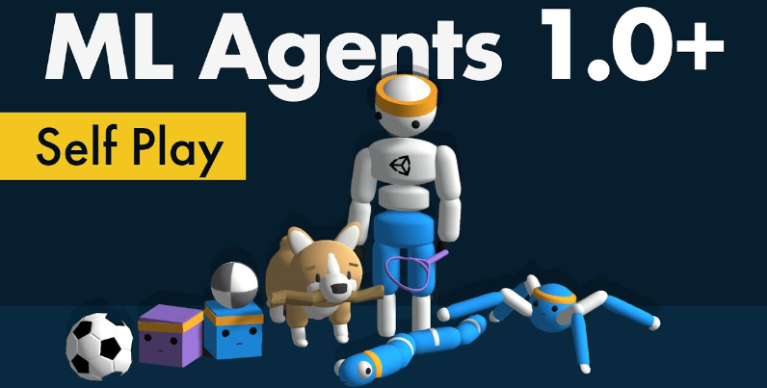

개요(Tools)
<Unity>
<ML-Agent>
<PyTorch>

Slide 3


개요(Language)
<C#>
소프트웨어 전반적인 로직
ML-Agent 활용 심층 강화학습 로직 구현
<Python>
- 심층 강화학습 알고리즘(PPO) 세부 조정 (신경망 가중치 parameter 등)

Slide 4
구현 내용
회원가입 / 로그인 (front-end)
자율주행 시뮬레이터
자율주행 차량 잡기 게임
랭킹 시스템 (front-end)

Slide 5
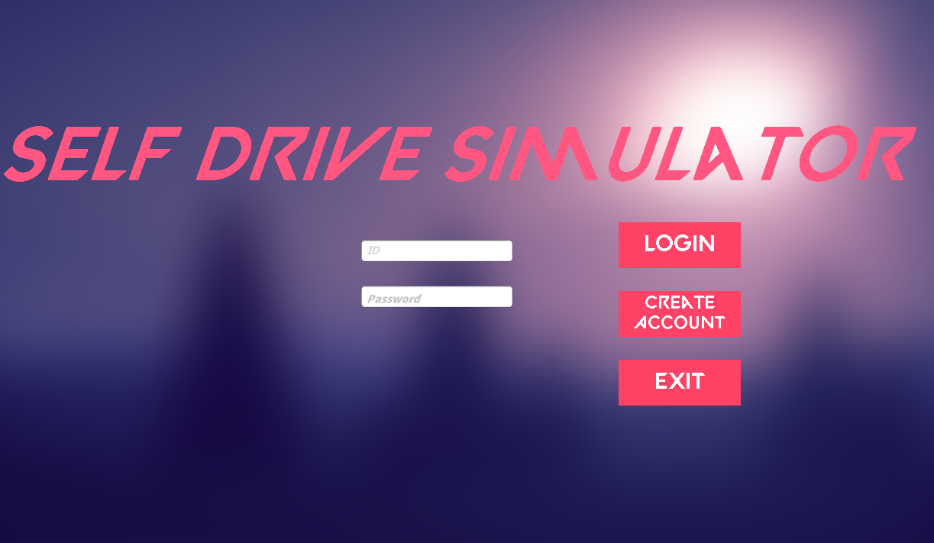
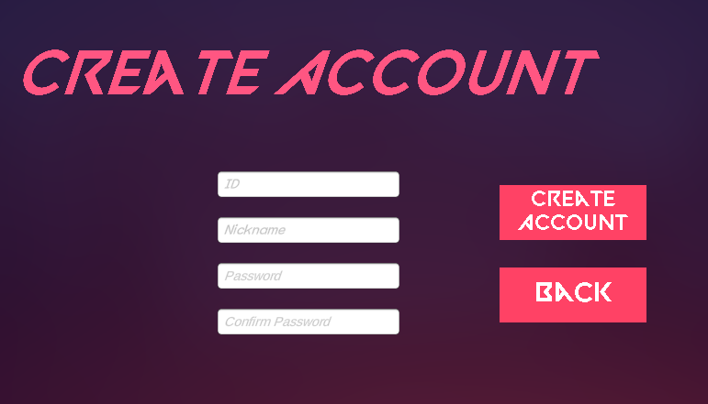
회원가입 / 로그인
- Backend : AWS 기반 서버 서비스(뒤끝서버) 사용
<로그인 창>
<회원가입 창>

Slide 6
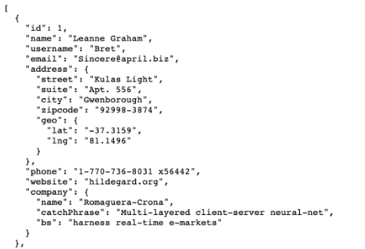
Server/Client 통신 logic
SendToServer
BackEnd.Add(object1)
BackEnd.Add(object2)
BackEnd.Add(object3)
BackEnd.Add(object4)
SERVER
object1, object2, ….
<JSON example>

Slide 7
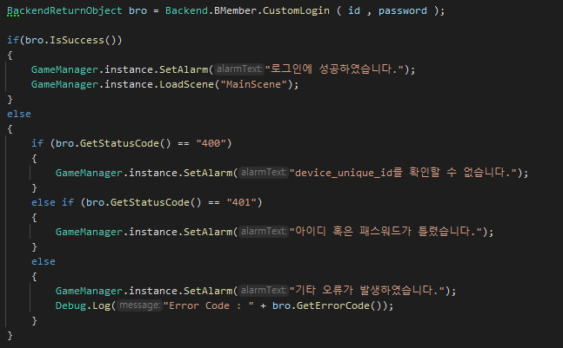
Server/Client 통신 logic
- 동기 방식(예시 : 로그인)

Slide 8
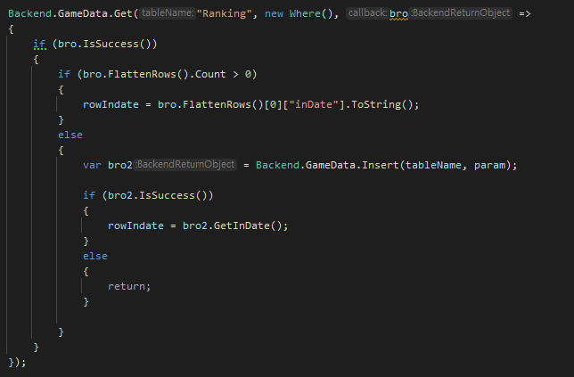
Server/Client 통신 logic
- 비동기 방식(예시 : ranking 불러오기)

Slide 9
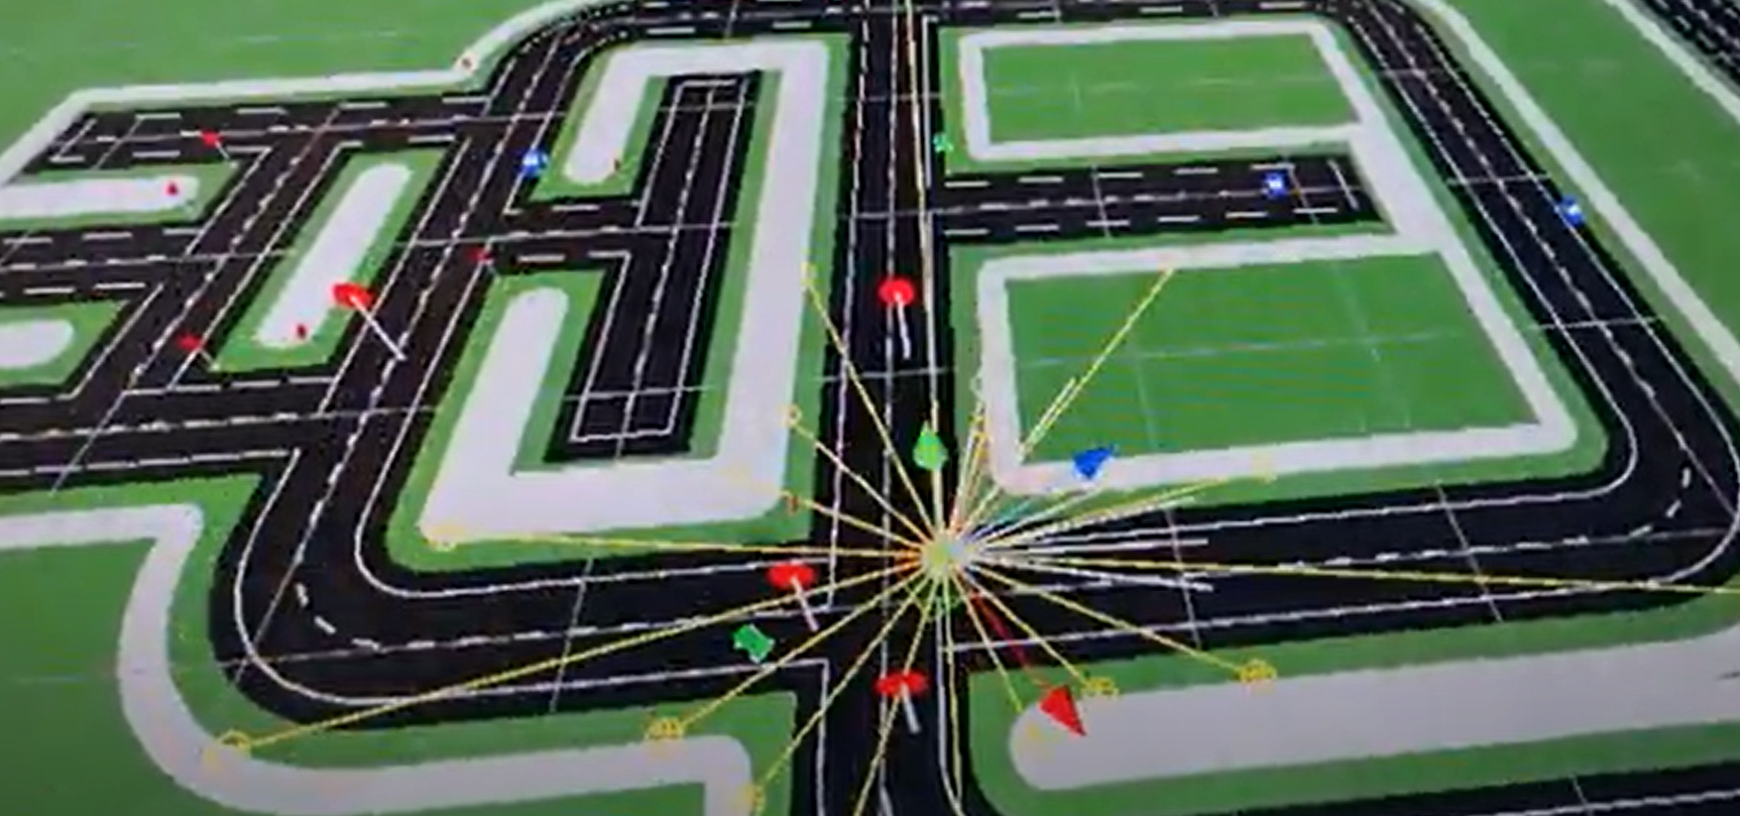
자율주행 시뮬레이터(학습 영상)
https://www.youtube.com/watch?v=pWm-ws5K5UA

Slide 10
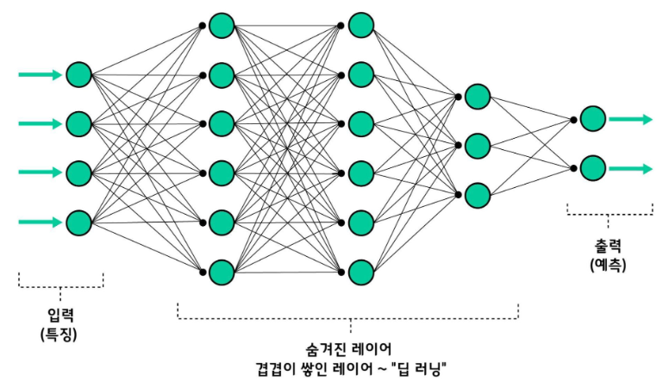
자율주행 시뮬레이터(학습 원리)
가중치 기반
의사결정
(방향, 속도)
보상 획득
(충돌 X)
충돌O
보상 및 경로 기반 가중치 재계산 & 에피소드 재시작

Slide 11
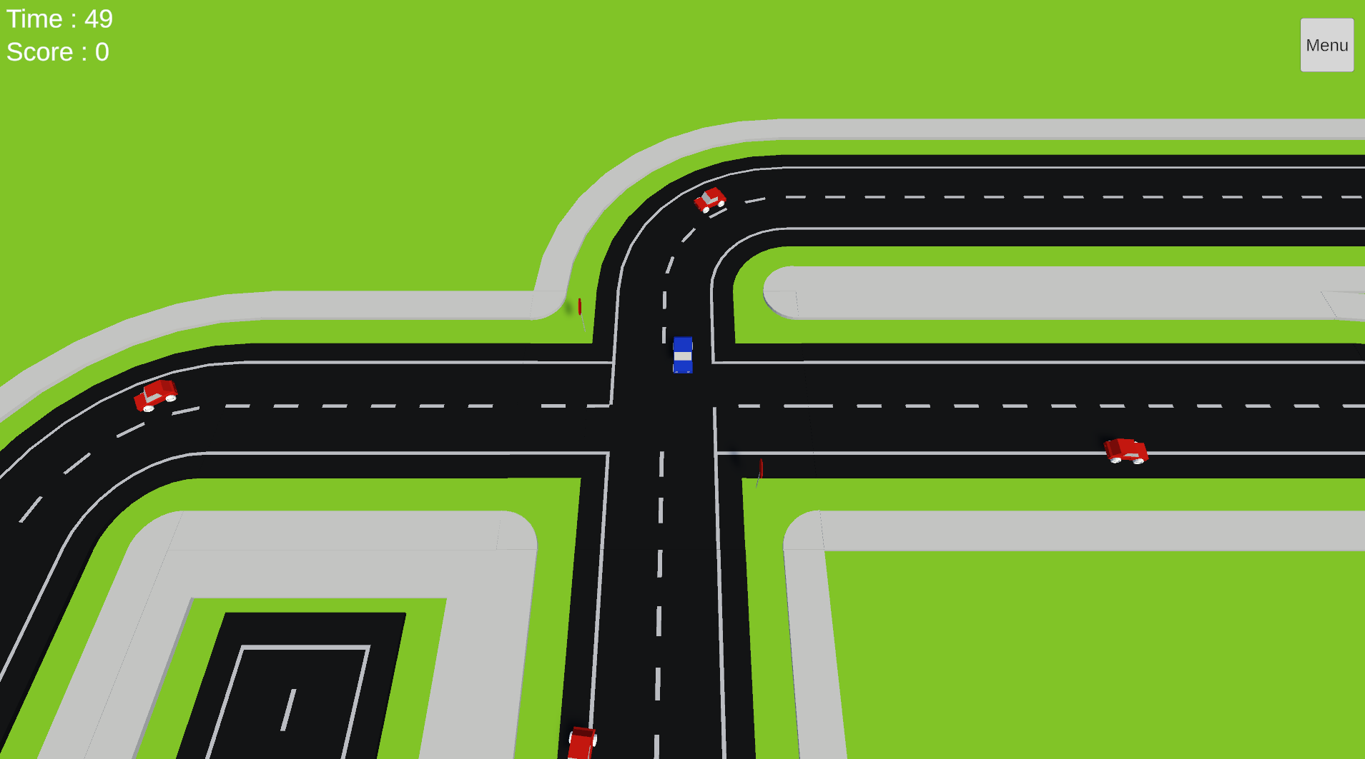
자율주행 차량 잡기 게임

Slide 12
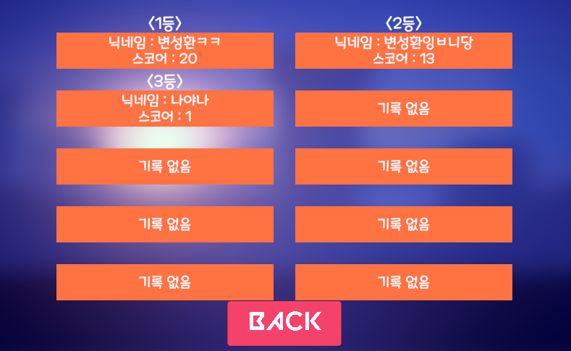
랭킹 시스템

Slide 13
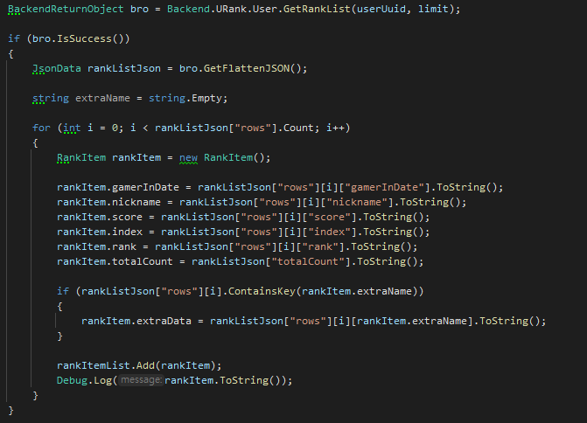
랭킹 시스템(Json Parsing)

Slide 14
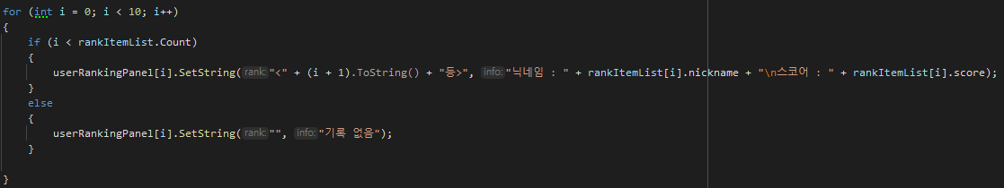
랭킹 시스템(Json Parsing)

